Slide 1
Lé preunmié nivé Lé preunmié tèrme
La léçon 11

Slide 2
Bouônjour!

Slide 3
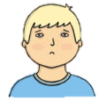
J’sis d’charme
J’sis mangnifique
Comment qu’tu’es?
J’sis triste
J’sis lâssé
J’sis pon trop mal
J’sis mârri
J’sis malheutheux
J’sis malheutheuse

Slide 4
Aniet, j’sommes à apprendre…
To identify and name different Christmas objects.
To sing some Christmas songs in Jèrriais.

Slide 5
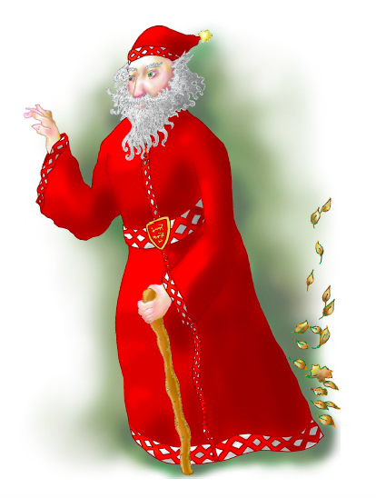
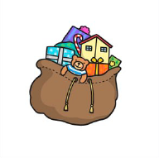
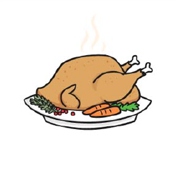
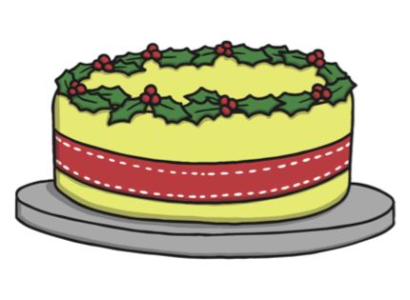
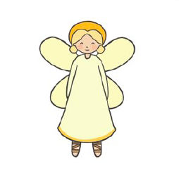
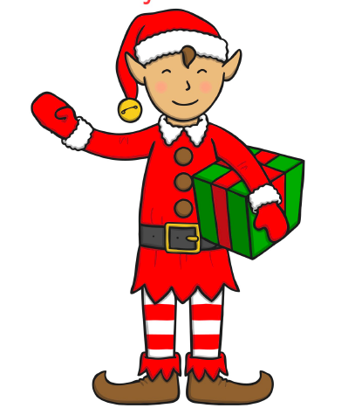
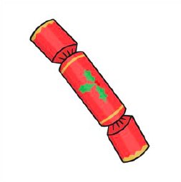
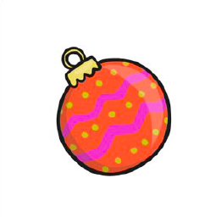
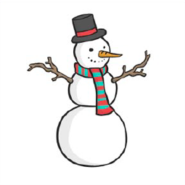
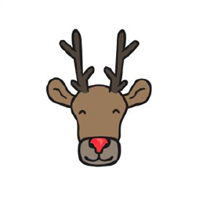
eune gâche dé Noué
la pouque à
Papa Noué
un picot
un trainé
un arbre
dé Noué
Papa Noué
eune clioche
eune mèrlifiche
eune
faîtelle
un cracot
d’Noué
eune êtaile
un goub’lîn
un bouonhomme
dé né
un présent
d’Noué
un chèr du Nord

Slide 6
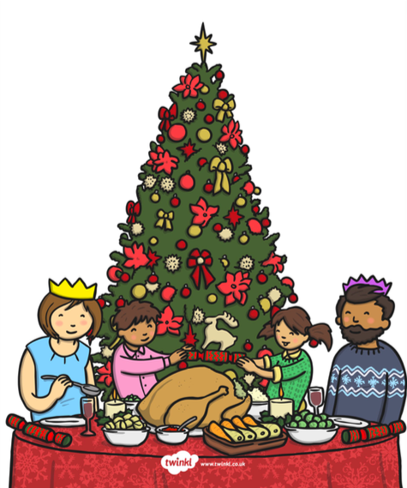
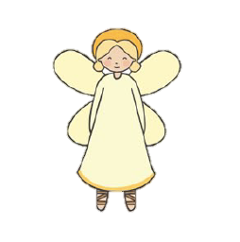
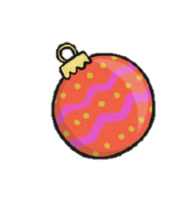
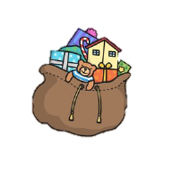
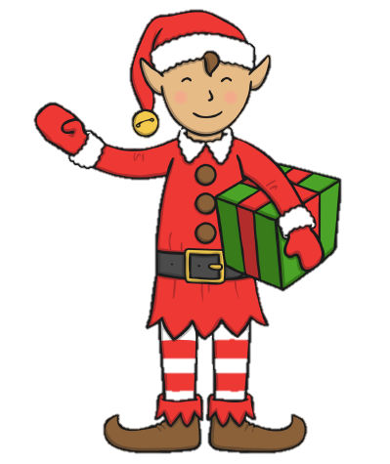
Alentou l’arbre
dé Noué

Slide 7
Bouan Noué!
Bouanne Année!

